Slide 1


[
]
环境评价与咨询服务专业教学资源库
验收汇报
长沙环境保护职业技术学院
2023年6月

Slide 2
目录
CONTENTS
01
建设概况
03
特色与创新
02
主要成效
04
存在的问题及改进措施

Slide 3
0
1
建设概况
CHAPTER

Slide 4
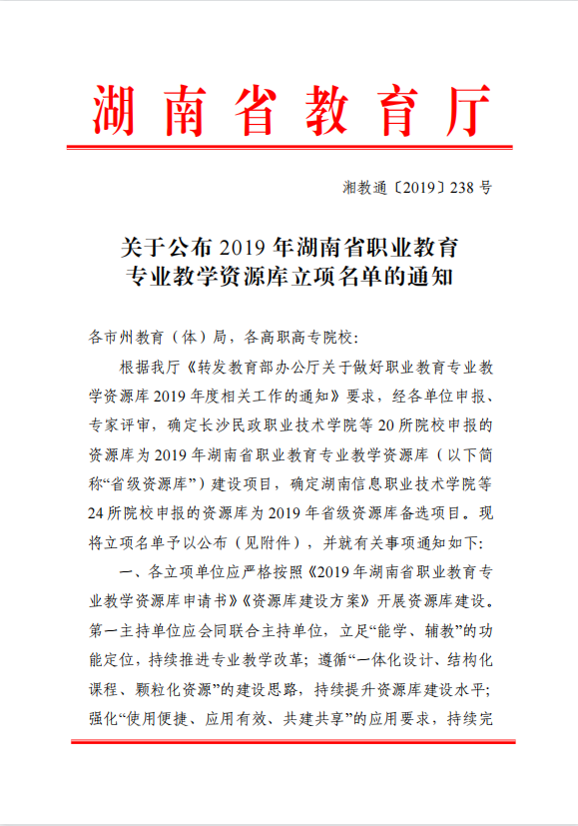
2019 年7月，湖南省教育厅印发《关于公布2019年湖南省职业教育专业教学资源库立项名单的通知》（湘教通〔2019〕238号）正式批复立项省级职业教育环境评价与咨询服务专业教学资源库项目（以下简称环境咨询资源库）。长沙环境保护职业技术学院为唯一主持单位。

Slide 5
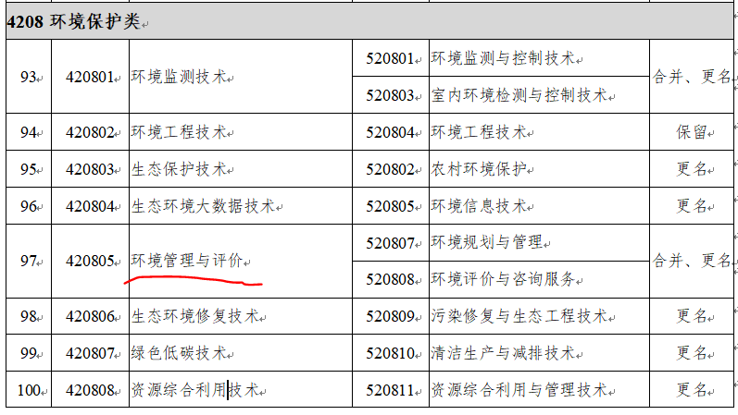
2021年3月，教育部印发《职业教育专业目录（2021年）》，将环境评价与咨询服务专业与环境规划与管理专业合并、更名为环境管理与评价专业，并赋予该专业新的内涵。为适应新的专业发展需求，我院高度重视新专业的建设，积极谋划、统筹考虑专业课程体系构建和课程内容建设。经多方论证，高水平构建了环境管理与评价专业课程体系，优化了课程建设内容，环境管理与评价专业教学资源库的建设打下了坚实的基础。（为保证前后的一致性，专业教学资源库的名称仍沿用立项文件中的名称。）

Slide 6
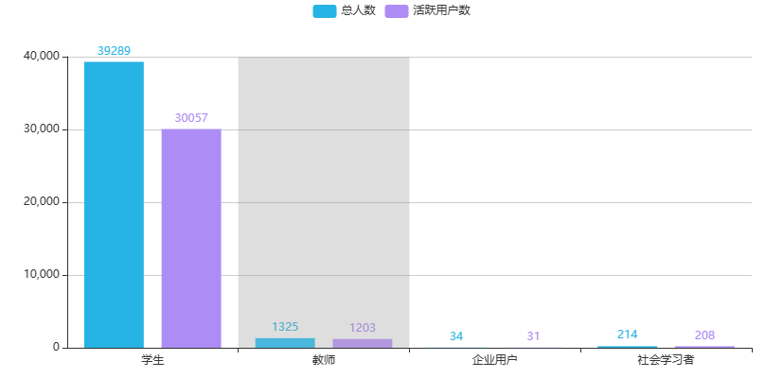
本项目联合山东水利职业学院、黄河水利职业技术学院等2所高职院校及4家行业企业、出版社等共7家单位共同组建开发建设团队。选择高教出版社“智慧职教”“职教云”“MOOC 学院”作为共享平台，进行了建设、应用与推广。截至2023年6月29日，注册用户达40862人，项目主持院校本专业学生使用资源库100%；项目主持院校专业教师使用资源库的教学时数占专业课总学时的平均比例达82.34%。完成了28个子项目的建设任务，其中，19门专业标准化课程、340个微课、1747个视频、458个音频以及大量的图片及文档等素材资源组成的省级职业教育环境评价与咨询服务专业教学资源库。
按照项目建设方案的要求，预算资金总额510万元，其中财政专项资金250万元，行业企业投入60万元，学院自筹200万元，有效保障了项目既定的各项建设任务按期完成。

Slide 7
0
2
主要成效
CHAPTER

Slide 8
（一） 项目应用与推广完成情况
本项目选择高教出版社“智慧职教”资源库、“职教云”智慧职教MOOC学院作为共享平台，进行了应用与推广。
资源库主持院校专业教师注册率达100%，实名注册率达100%，满足主持院校相应专业教师实名注册比例不低于90%的要求。教师用户总量共计1325个，其中，建设单位教师用户共计127个、活跃用户数量109个、活跃用户占85.82%，教师使用满意度为98.5%，以上指标均符合项目任务书要求。
资源库建设单位在校学生用户数量14488个，实名14488人，实名注册率达100%，满足主持院校和参与建设院校的本专业学生实名注册比例不低于90%的要求。活跃用户14046人，活跃用户占96.95%，在校生使用满意度达96.2%，以上指标均符合项目任务书要求。
企业用户数量为34个、活跃用户占比91.17%。社会学习者用户数量为213个、活跃用户207个；使用资源库培训企业用户、社会人员的单位数量206个，社会学习者使用满意度达92.3%。

Slide 9
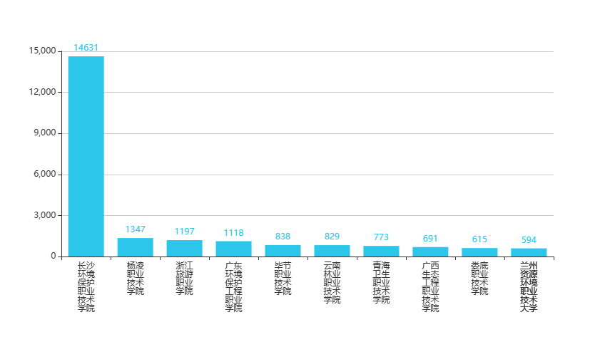
（一） 项目应用与推广完成情况

Slide 10
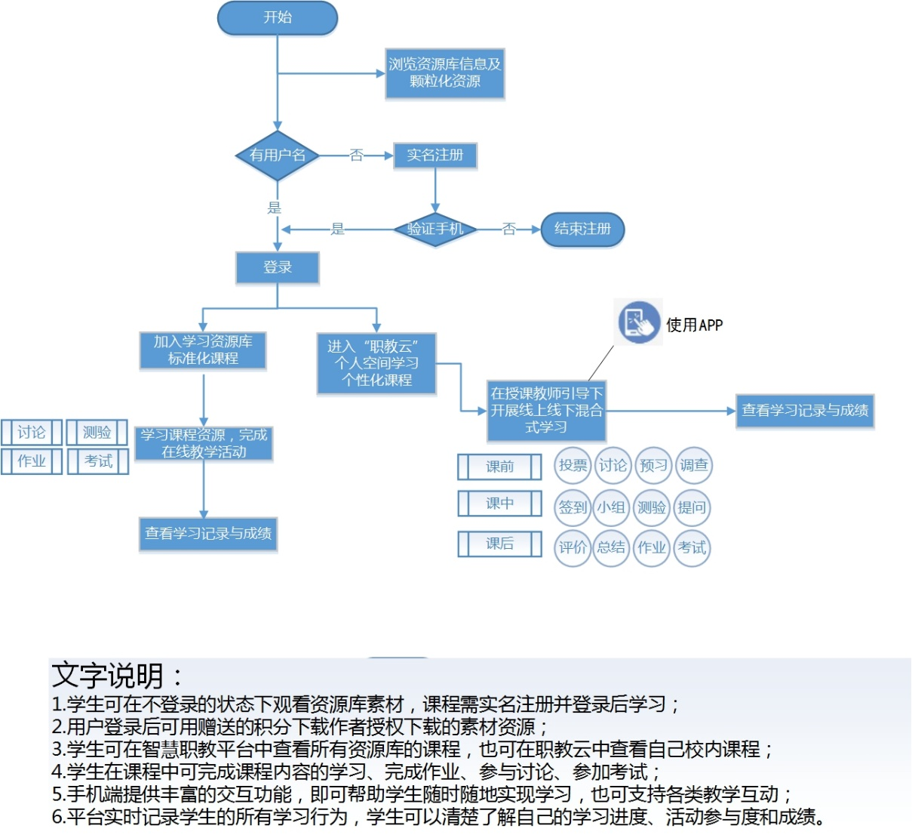
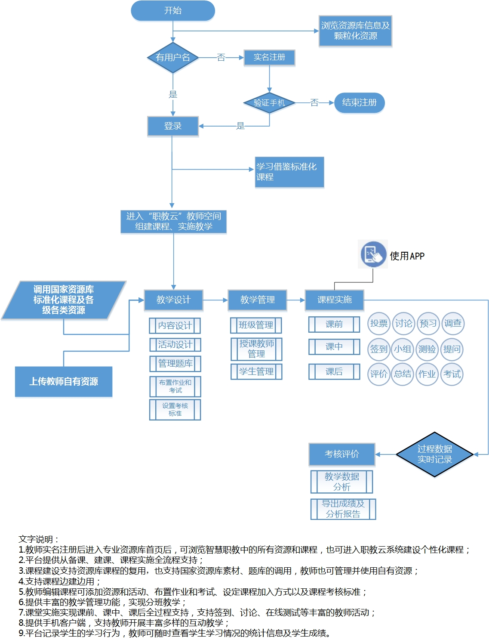
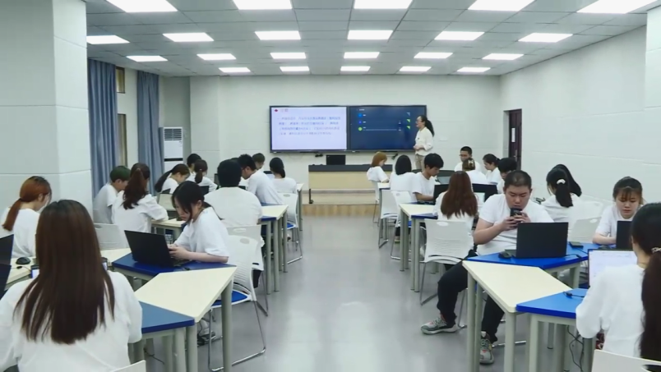
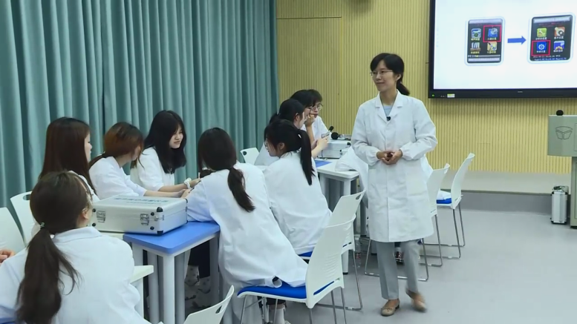
（二） 项目应用推广成效
1. 以资源库建设为抓手，改革教育教学模式助推了课堂革命
环境评价与咨询服务专业教学资源库基于“能学、辅教”的基本定位，从以教师为中心转向以学生为中心，以海量数字资源和翻转课堂为模式开展线上线下混合式教学，满足学生学历教育、企业员工培训和社会学习者个性化学习的需要。利用智慧职教资源库平台、云课堂MOOC学院等载体，自主搭建个性化与协作化的学习空间，老师由发现问题—分析原因—改善策略—实施成效—反思的教学实施改进，学生“由看到干，由干到专，由专到精”的转变，满足学生老师能学辅教的教学需要，进一步助推了课堂革命。

Slide 11
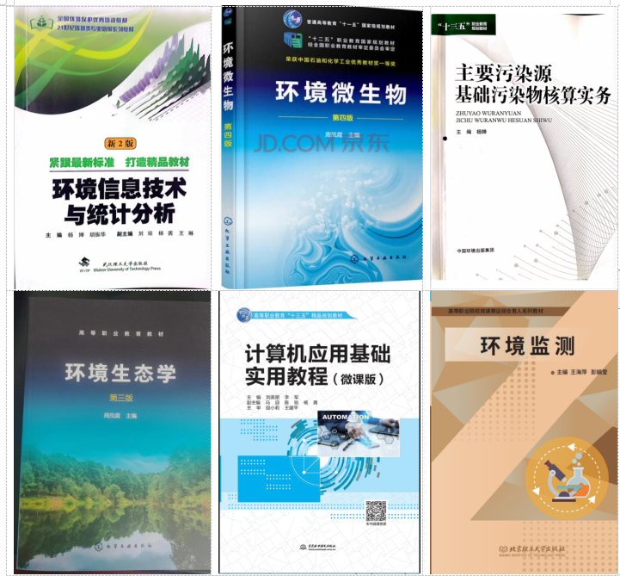
（二） 项目应用推广成效
2.创新教学资源呈现形式，开发多样化新形态教材服务学生发展
依托环境评价与咨询服务专业平台实施线上线下混合式教学模式，精编了《环境监测》《环境微生物》等6部新形态教材。同步开发微课、视频、动画、虚拟仿真等立体化教学资源，学生通过扫描二维码即可学习，使线上线下互通互补，让教材“立”起来；将精益求精的工匠精神、红色元素及质量意识、安全意识、环保意识、节约意识等思政元素有机地融入到教材中，守持匠心，让教材“红”起来。

Slide 12
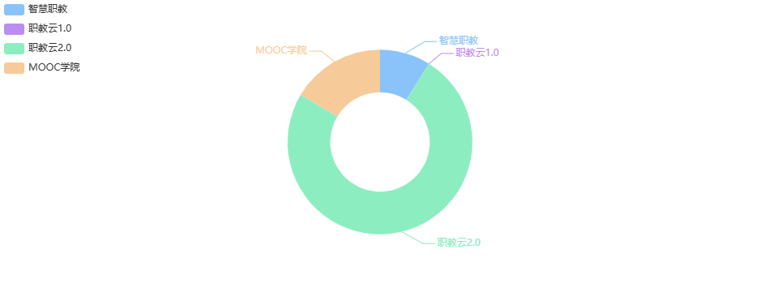
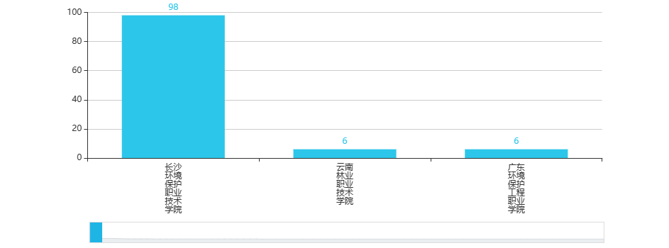
（二） 项目应用推广成效
3.开发适合环保产业岗位群的课程资源，实现全方位服务产业发展。
环境评价与咨询服务专业教学资源库依托环保产业，开发了19门面向岗位群的标准化课程、支持服务类资源、拓展学习资源，课程资源表现形式多样，覆盖了视频、PPT、动画、微课、图片、试题库、虚拟仿真等多媒体类型。课程使用率100%，题库题目使用率达60%以上，标准化课程均开设2期以上，有的课程已开设3期以上。主持院校使用资源库进行专业教学的学时数占专业课总学时数的平均比例达82.34%，参建院校均达45.47%。基于智慧职教平台建设MOOC37门，省级精品在线开放课程2门。

Slide 13
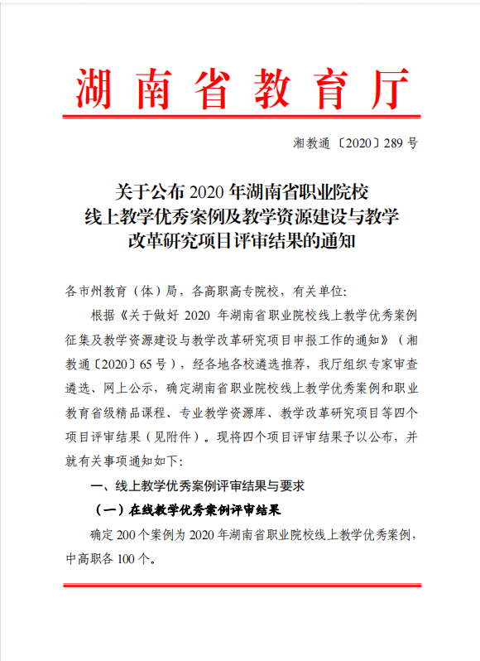
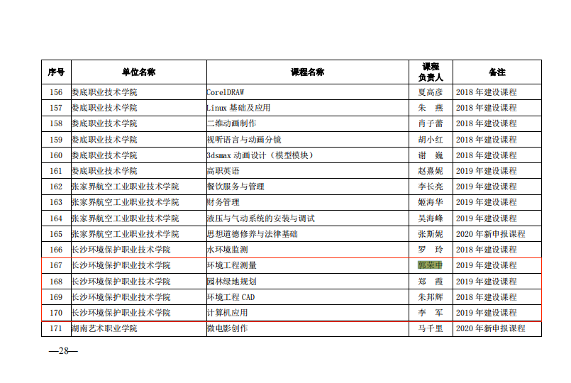

Slide 14
（二） 项目应用推广成效
4.探索信息化教学模式改革，助推项目建设团队师资实力整体提升
基于资源库建设，以技术能力提升作为支撑，依托资源库建设基础，教师信息化教学实践逐渐深入，教学理念创新、教学模式探索、教学资源打造、教学能力提升等多个领域得到快速提升，教师团队及成员教学能力、教研能力、实践能力、创新能力、合作能力、管理能力得到显著增强。截至2023年6月，教师注册数达到1325人，活跃用户1203人，成了环境评价与咨询服务专业教师实施教学改革与建设的交流平台。19门标准化课程、5400多条教学素材等教学资源可帮助教师们通过资源库平台自建了个性化课程206门，创新教学方法和手段，实施教学模式改革。通过建设和应用资源库，大幅提升了我国环境评价与咨询服务专业师资队伍水平。

Slide 15
0
3
特色与创新
CHAPTER

Slide 16
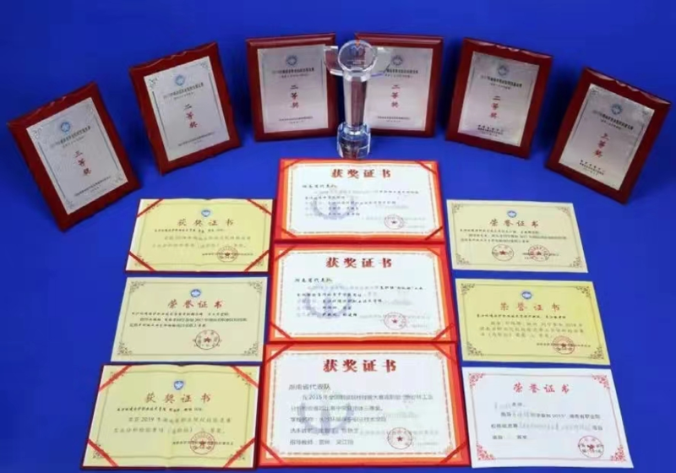
（一） 依托优质资源，提升社会服务能力
环境评价与咨询服务专业教学资源库坚持任务驱动为主线，根据专业学习者和爱好者实际需求，采用校企合作的形式，发挥各自特长，建设了符合高校师生、企业员工、社会学习者的优质教学资源，如《环境管理》《环境监测》《环境影响评价》等课程，受到企业员工和社会学习者的广泛欢迎。同时，打通了1+X职业资格培训，通过竞赛成果为学生的就业赋能。通过深化专业教学改革，加强信息化资源建设与应用，为各类学习者和爱好者提供了个性化服务等，成效凸显。

Slide 17
（二） 提档升级智慧教育平台，助力复工复学
在新冠疫情期间，环境评价与咨询服务专业教学资源库建设项目组积极响应教育部“停课不停教，停课不停学”工作部署，免费面向全国高中职院校，开放在线学习平台和课程资源，并提供学习数据存储与分析、专业师资答疑助学等服务，全力保障院校教学与学生学习需求。2019年用户数3881人，2020年达到20422人，2021年达到31045人，2022年达到37883人，截至2023年6月达到40862人。通过资源库的建设和使用，提升了教师的教学设计实施 能力和信息化能力，项目团队在省级竞赛中获奖7项。

Slide 18
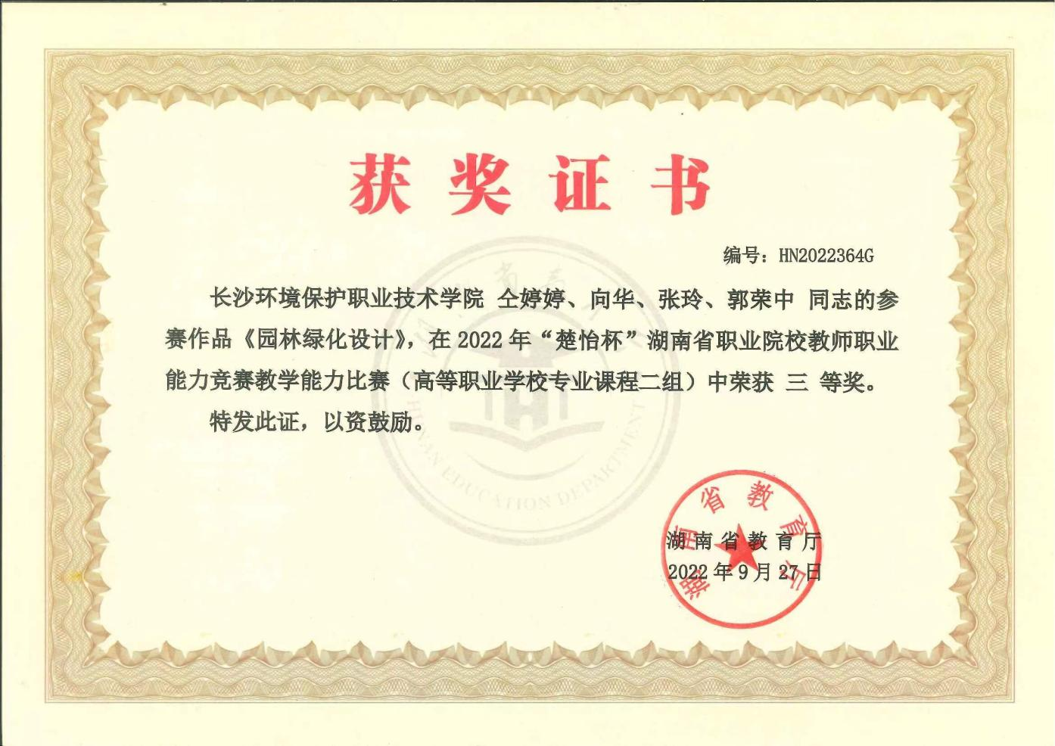
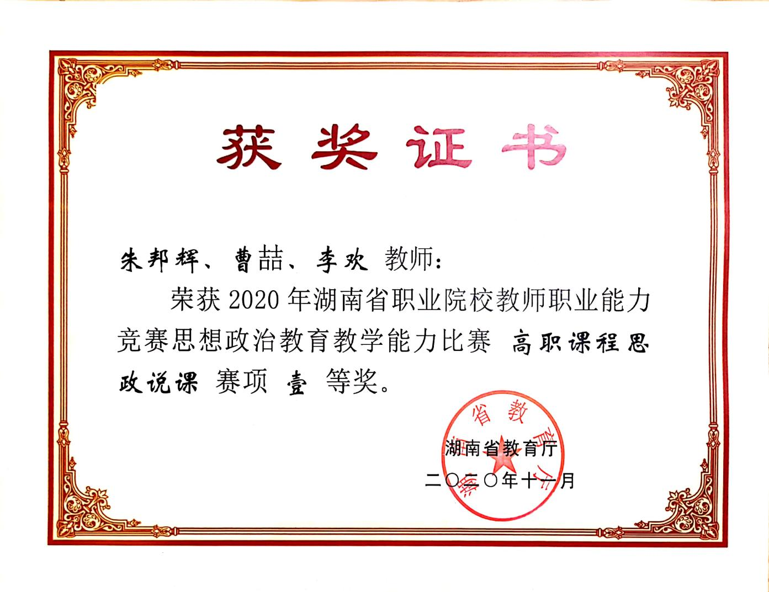
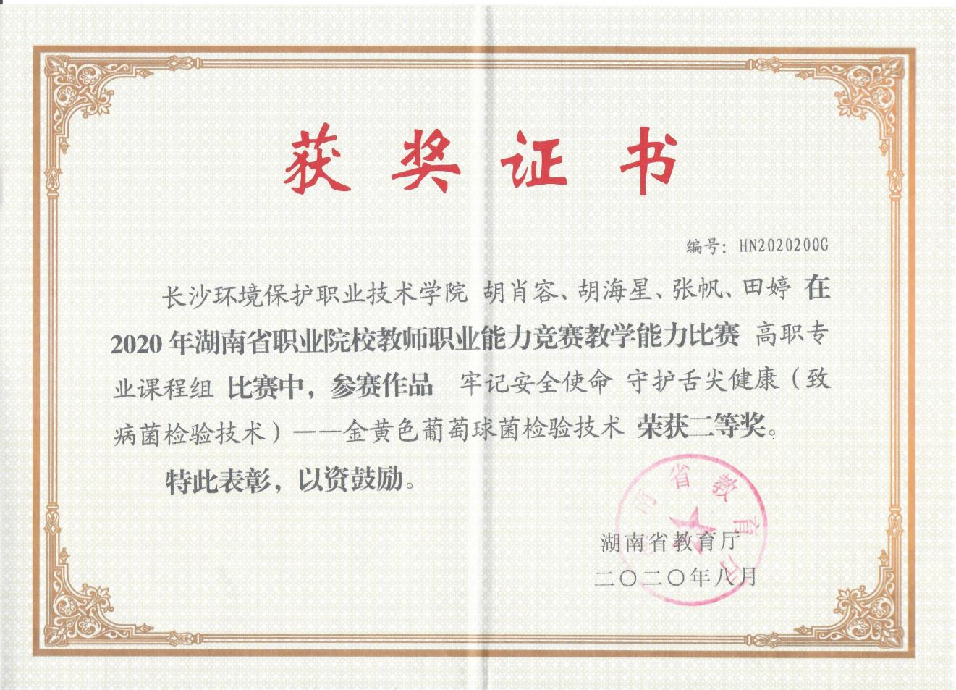
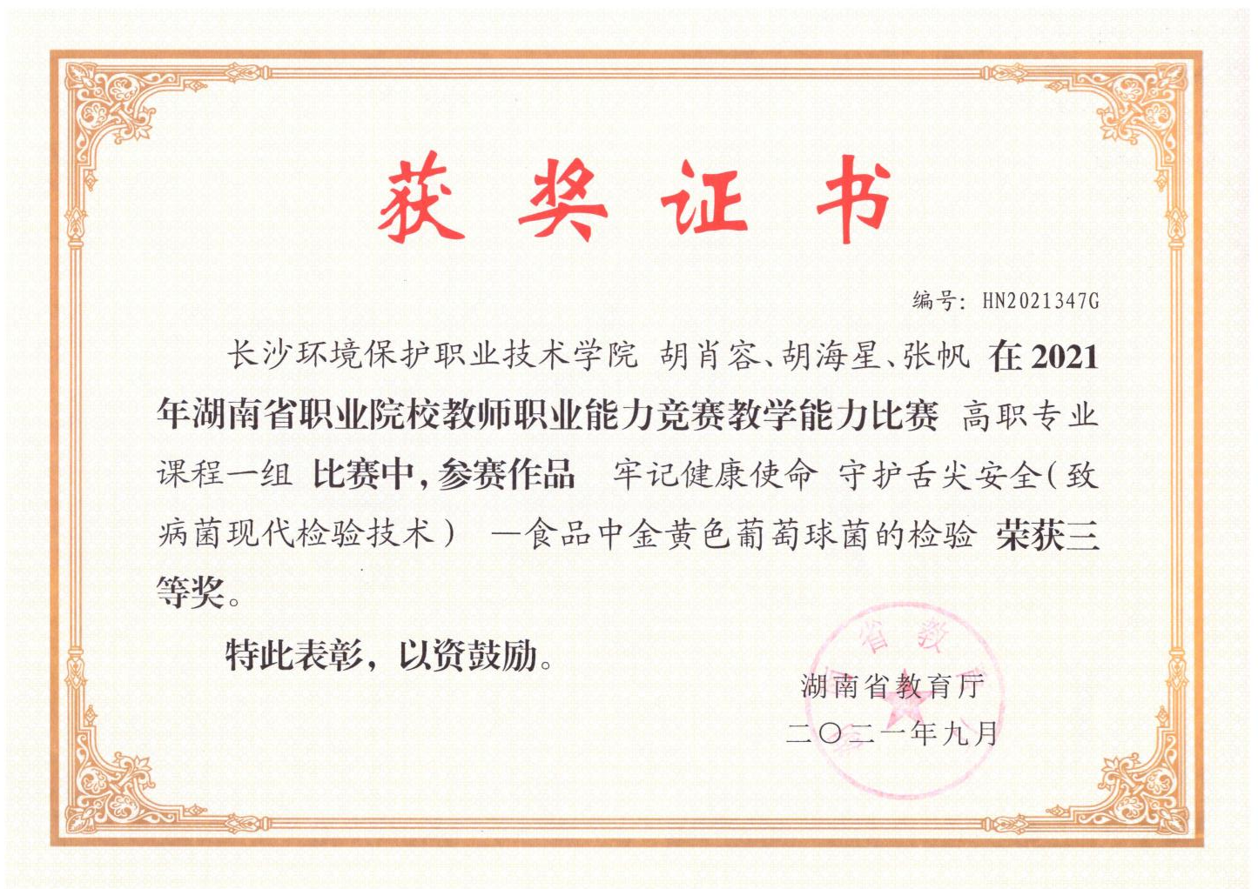
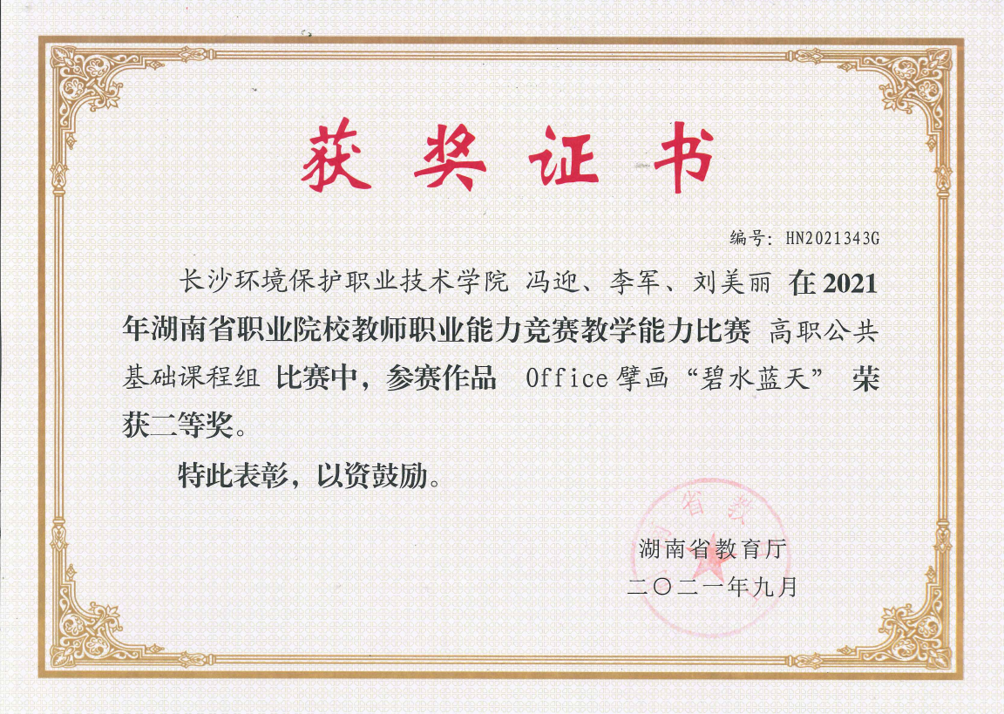
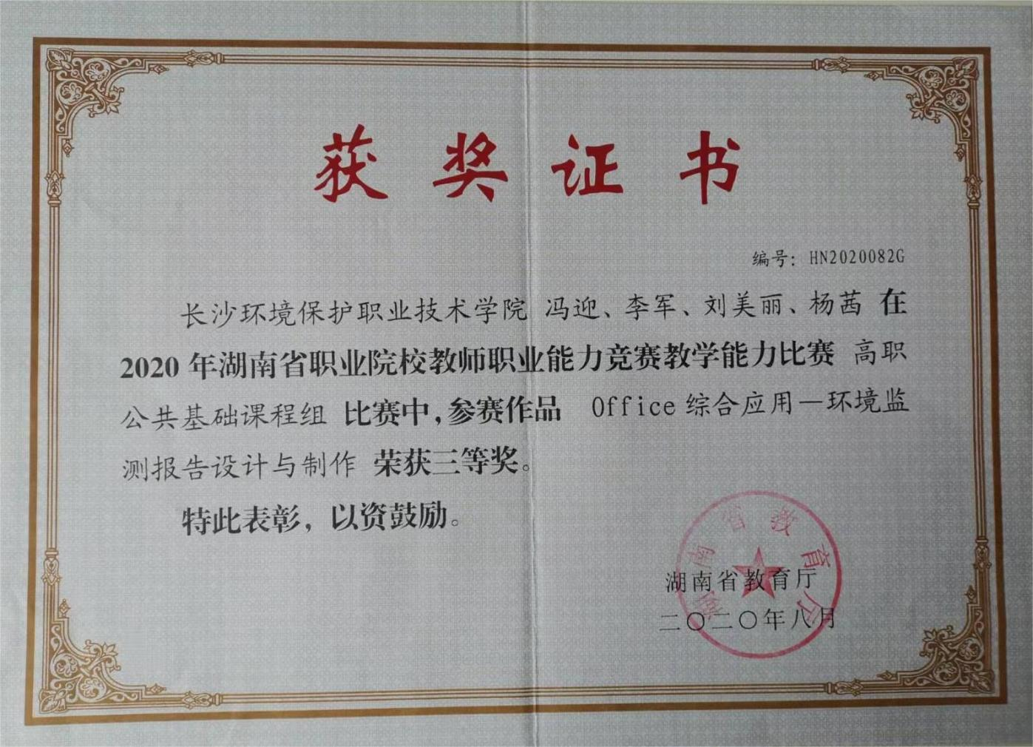
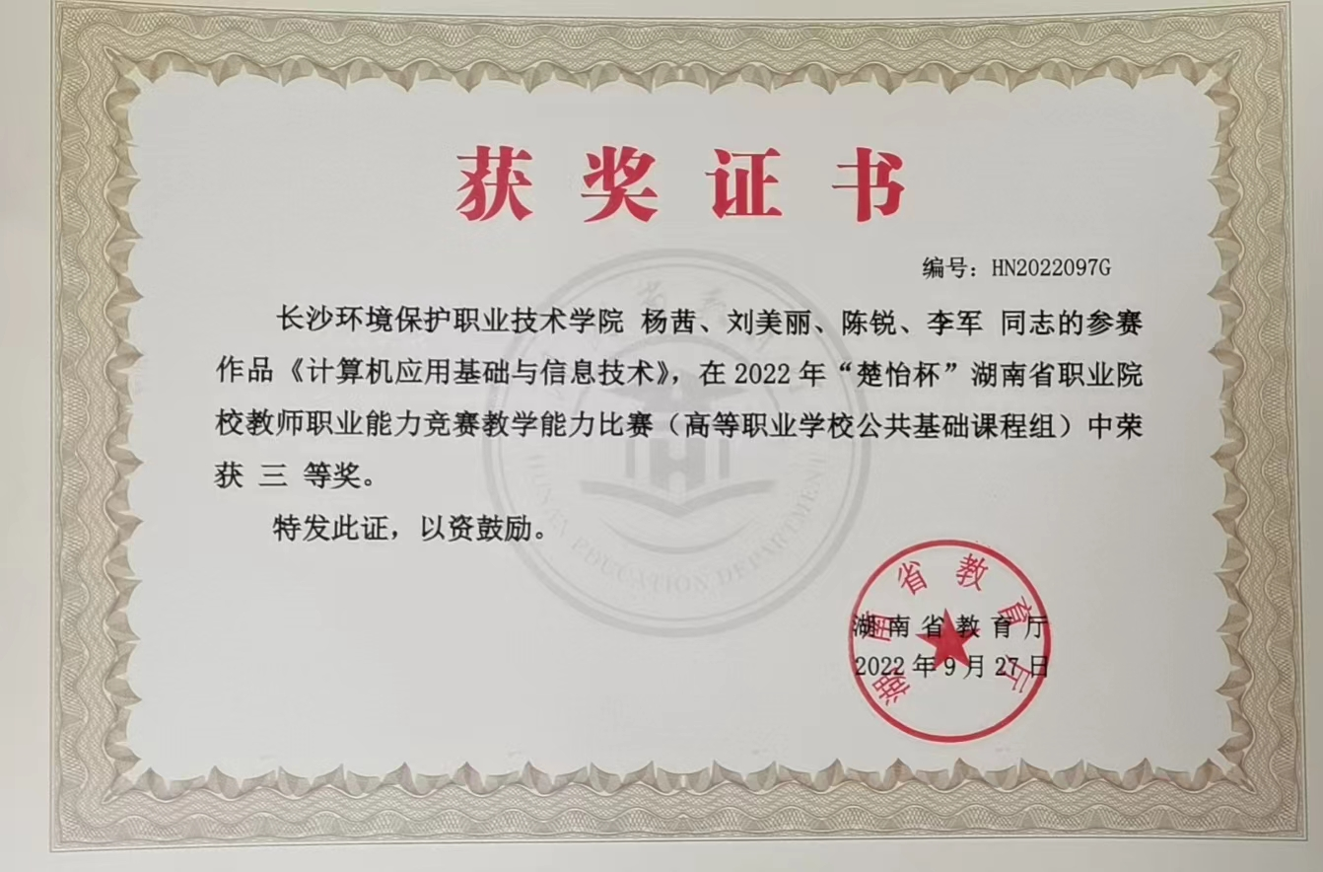

Slide 19
（三） 推进双创教育，服务产业发展企业转型升级
借助资源库平台，各主（参）建院校积极探索、扎实推进环境评价与咨询服务专业创新创业教育改革，借助“互联网+”平台优势，推进环境评价与咨询服务专业教育与创新创业教育深入融合，丰富创新创业教育的个性化供给，努力提升学生的创新创业意识，增强毕业生就业创业竞争力，大力培养敢闯会创的高素质专业人才，涌现出了一批的丰富多样的创业典型与创新创业成果，专业师生在省级以上“互联网+”创新创业竞赛（职教赛道）上获奖4项，其中“天下无臭——基于高效复合菌剂的恶臭治理技术”获得中国国际“互联网+”大学生创新创业大赛银奖。

Slide 20
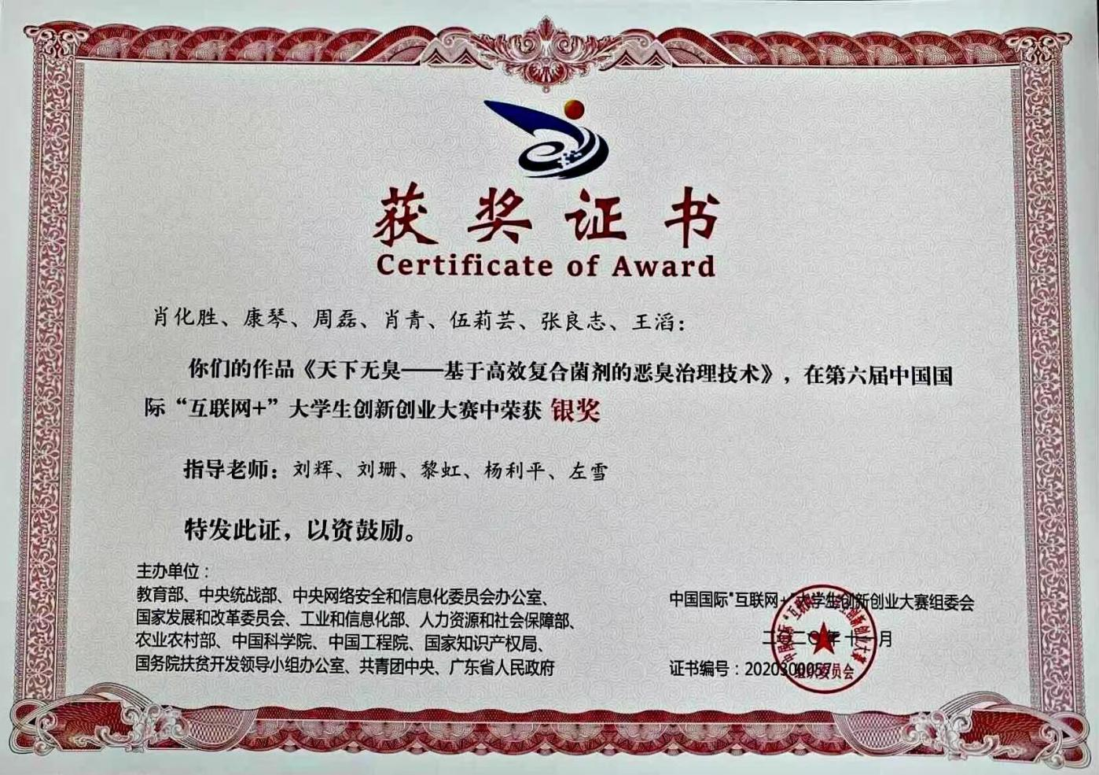
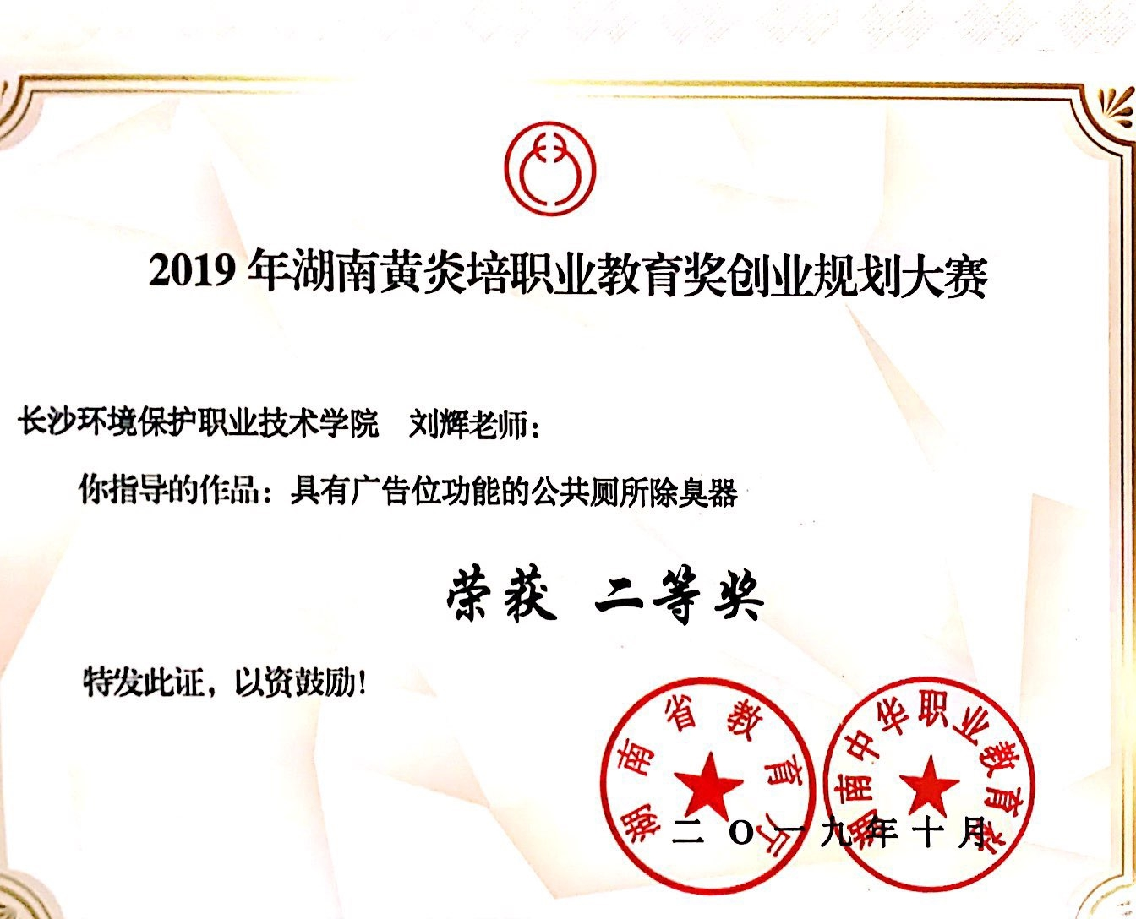
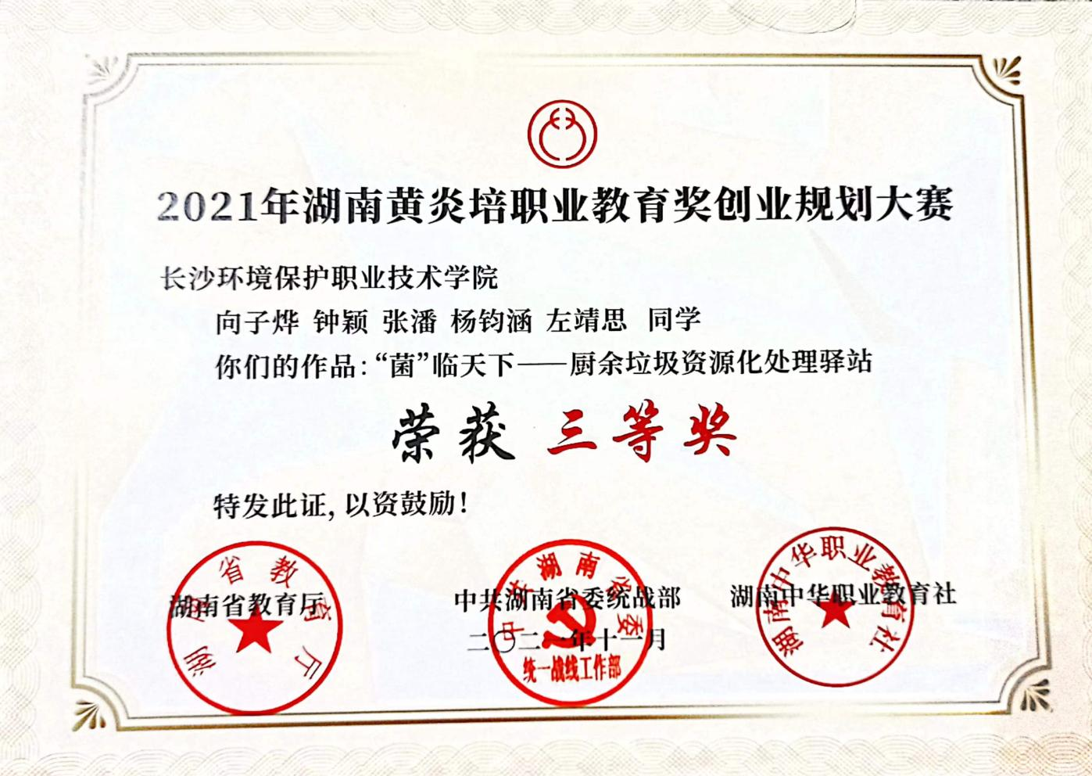
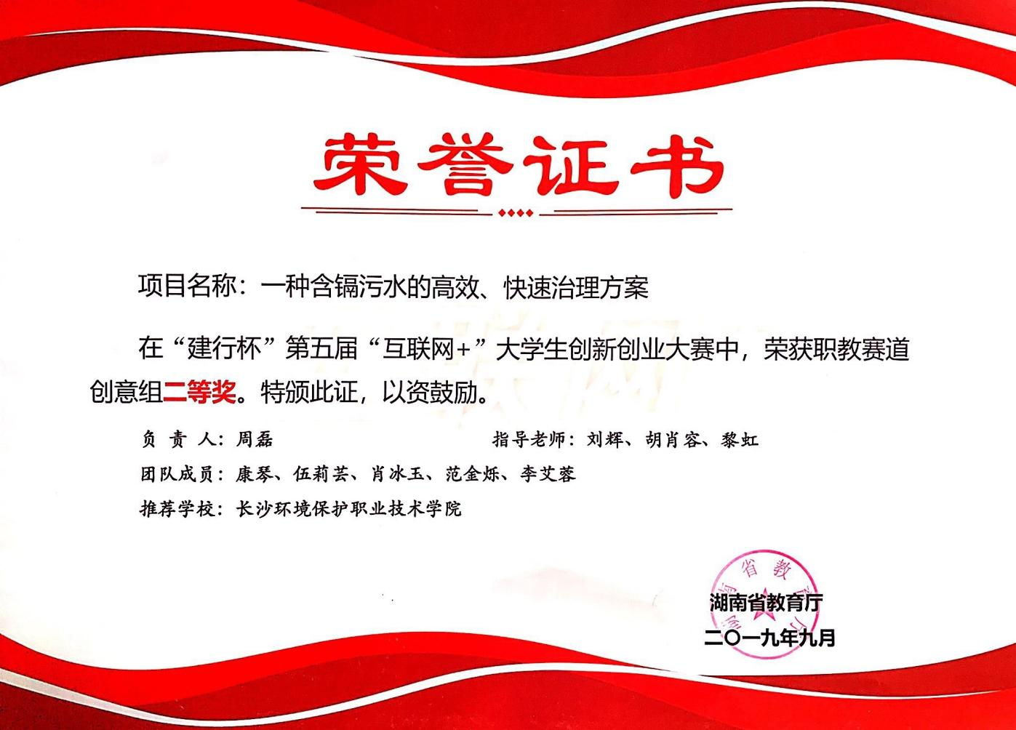

Slide 21
0
4
存在的问题
及改进措施
CHAPTER

Slide 22
（一）存在的主要问题
1.动态资源有待丰富，运行功能尚待改良
目前，该资源库VR虚拟教学环境不多且使用尚不通畅，AR增强现实教学资源数量还有待增加，资源网络平台上的运行有待改良。职教云面向企业和社会人员不具备开课功能，影响资源库的推广应用。大数据用户分析功能在教学实施中作用发挥有待进一步提高，平台功能有待进一步优化。
2.资源框架有待优化，推广成效尚待提升
环境评价与咨询服务专业教学资源库目前用户以教师、学生为主，企业及社会人员用户在用户总数中的占比小于10%，资源库面向企业服务能力需要继续加强。

Slide 23
（二）改进措施
1.优化素材检索功能，推进资源智能推送
环境评价与咨询服务专业教学资源库已纳入我院“双高计划”建设项目的一项重点任务，按照任务要求，建设开放共享专业教学资源库及立体化“金课”，打造高质量在 线课程资源库用于环境管理与监测专业群资源库的扩容和持续更新，保证资源库以每年一定资金投入、新增用户、资源总量均不低于 10%的 更新率持续更新，形成“边建边用”“以用促建”的良好生态。

Slide 24
（二）改进措施
2.加大信息技术投入，提升用户应用成效
依据国家“双高计划”专业群教育教学改革需要，围绕“实践引领、模块 化结构、岗课证融通”的专业群课程体系，利用人工智能、虚拟仿真等最新 技术，构建一系列个性化在线学习课程，推进信息化教学，提升专业群教 学资源质量，建成集“人才培养、职工培训、文化传承、技术革新”四位一体 的专业群教学资源库。下一步需进一步优化课程体系，建设优质课程资源，建成一批“实用性、高阶性、创新性”的专业省级以上课程、“1+X证书”岗位培训课程和专业群拓展课程，资源类型得到 充足的补充和丰富。致力于将环境评价与咨询服务专业教学资源库打造成为全国性的环保行业资源高地。

Slide 25
（二）改进措施
3.强化产教融合力度，确保资源提质增效
充分利用学院现有的“国家级专业技术人员继续教育基地”“环境保护部干部培训基地”“湖南省环保干部培训中心”和“湖南省教育科学环保人才培养研究基地”，吸收环保行业新技术、新工艺、新案例等企业优质资源进入资源库，实现资源与技术同进步；加强企业需求的调研论证，为企业用户定制培训资源，提高资源库服务企业应用的能力；加强社会用户需求调研，推出支持社会人员培训的专业资源和课程，加强对学习型社会的服务能力，面向社会培训机构、企业培训部门、毕业生以及职业院校，大力吸纳和推广优质资源，提升资源质量，满足社会学习者终身学习的需要，支持教师线上线下混合教学。探索建立教学资源认证标准和交易机制，相应收入反哺资源库建设。

Slide 26
[
]
谢 谢

